Slide 1




一 振荡电路 无阻尼自由电磁振荡
+
C
C
L
L
+
L
C
E
A
C
K
LC 电磁振荡电路
L
C
L
C
B
D

Slide 2
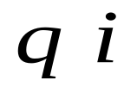




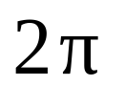

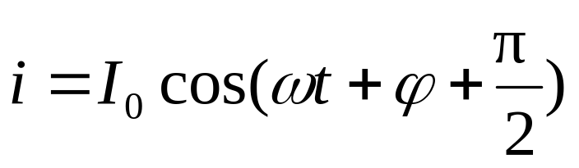
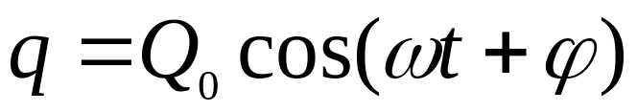
﹡
﹡
O
无阻尼自由振荡中的电荷和电流随时间的变化

Slide 3
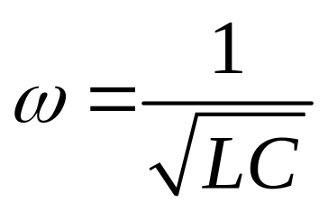
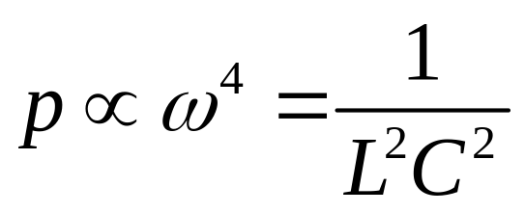
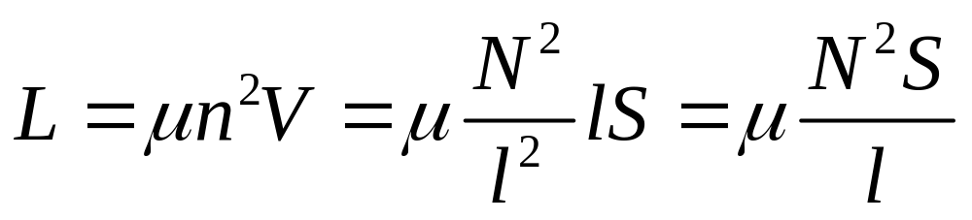
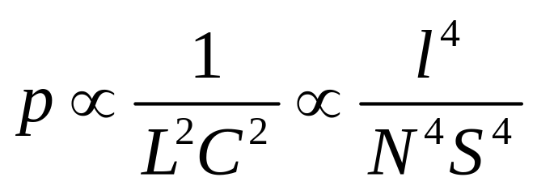
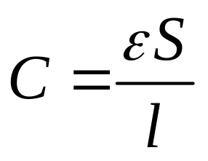
二 电磁波的产生与传播
变化的电磁场在空间以一定的速度传播就形成电磁波.
若L是螺线管
电容器电容

Slide 4


+
+
+
-
-
振荡电偶极子

Slide 5
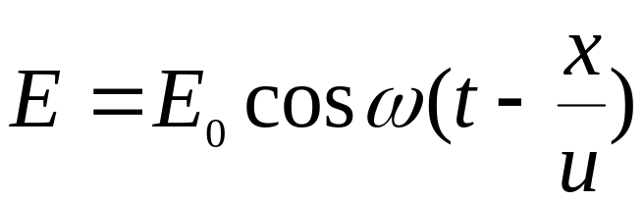

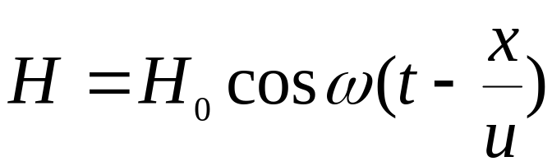


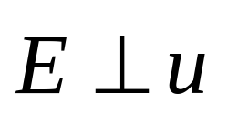
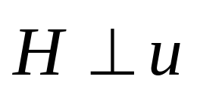


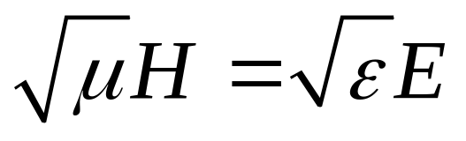
三 电磁波的特性
1）横波性：电磁波是横波。
且满足右手螺旋。
2）同相性： 和 同相位 ，且 。

Slide 6





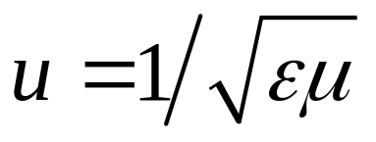
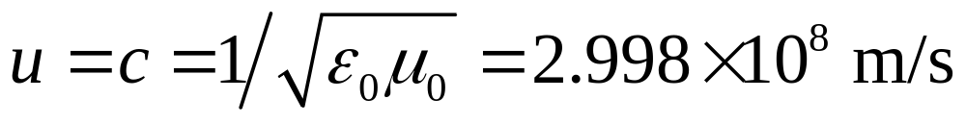

平面电磁波
3）偏振性：
和 的振动始终只沿一个方向。
4）电磁波传播速度 , 真空中波速
等于光速 .
5）

Slide 7
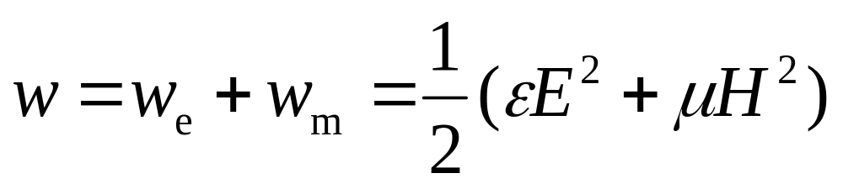

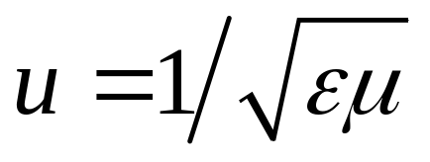

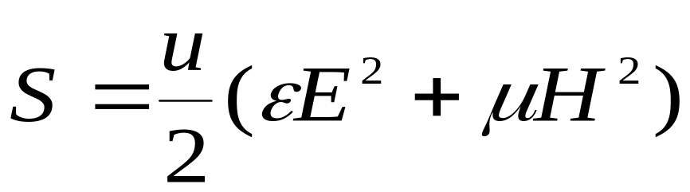

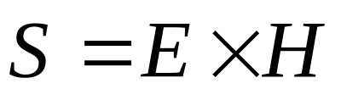
四 电磁波的能量
辐射能 ： 以电磁波的形式传播出去的能量.
电磁场能量密度
电磁波的能流密度
又
电磁波的能流密度（坡印廷）矢量

Slide 8
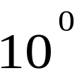
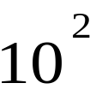
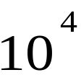
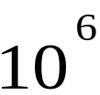
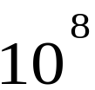
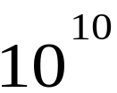
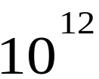
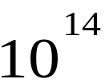

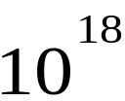
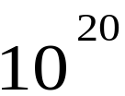
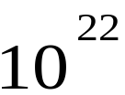
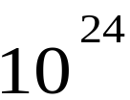

















电 磁 波 谱
频率
红外线 紫外线
长波无线电波
可见光
射 线
760nm
400nm
短波无线电波
X射线
波长
无线电波
紫外光
红外线
射线
可见光
射线

